Slide 1
Architecture
paradigms
Message queues

Slide 2
Архітектури програмних систем
Архітектура визначає:
структуру застосунку;
спосіб комунікації між його компонентами;
гнучкість змін і розширень;
стабільність та ефективність під час росту системи.
Notes:
успіх будь-якої системи залежить не лише від коду, а насамперед від архітектури — того, як цей код організований, як взаємодіють його частини, і наскільки легко система може масштабуватися, оновлюватися та витримувати навантаження.
Архітектура визначає:
структуру застосунку;
спосіб комунікації між його компонентами;
гнучкість змін і розширень;
стабільність та ефективність під час росту системи.
Сьогодні ми розглянемо найпоширеніші архітектурні підходи — від класичних монолітів до сучасних мікросервісів і подійно-орієнтованих систем.
Порівняємо їхні переваги, недоліки та сфери застосування, щоб зрозуміти, яка архітектура найкраще підходить для конкретного типу проєкту.

Slide 3
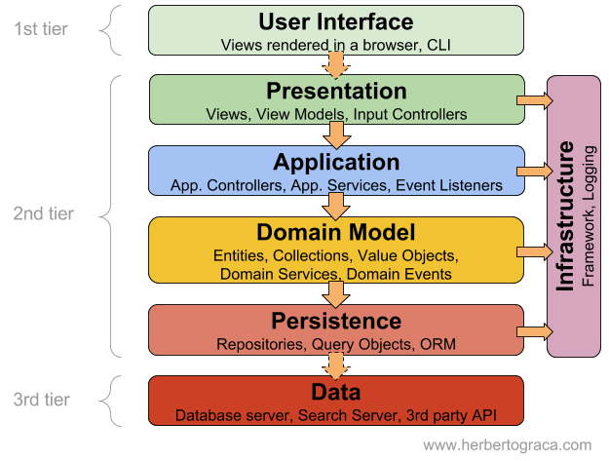
Шарова (layered) архітектура
Ідея: система ділиться на логічні шари, наприклад:
Presentation (UI)
Application (бізнес-логіка)
Data Access
Database
Плюси: проста, зрозуміла, підходить для невеликих систем.
Мінуси: слабка масштабованість, важко змінювати окремі шари незалежно.
Notes:
Приклад: класичні веб-додатки (Spring MVC, ASP.NET MVC).

Slide 4
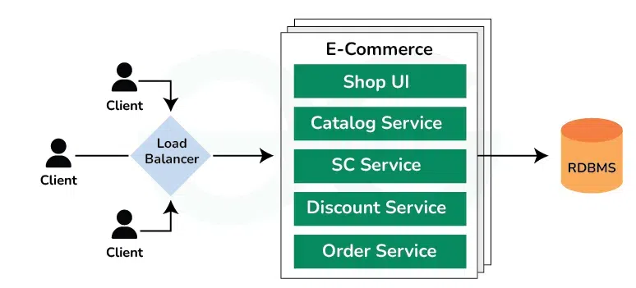
Моноліт
Ідея: усе ПЗ — один великий застосунок, усі модулі розгортаються разом.
Плюси: простота розробки, швидкий старт.
Мінуси: важко масштабувати, розгортати частинами, довгий CI/CD цикл.
Notes:
Приклад: класичні веб-додатки (Spring MVC, ASP.NET MVC).

Slide 5
Сервісно-орієнтована архітектура (SOA)
Попередник мікросервісів.
Ідея: сервіси обмінюються повідомленнями через “Enterprise Service Bus (ESB)”.
Плюси: централізований контроль комунікацій.
Мінуси: складна, важка інтеграція, слабша ізоляція сервісів ніж у мікросервісів.
Notes:
Приклад: класичні веб-додатки (Spring MVC, ASP.NET MVC).

Slide 6
Мікросервісна архітектура
Ідея: система розбивається на набір невеликих незалежних сервісів, кожен відповідає за окрему функцію.
Комунікація: зазвичай через HTTP/gRPC, події або черги.
Плюси: гнучкість, незалежні деплои, масштабування окремих частин.
Мінуси: складна оркестрація, потребує DevOps-інфраструктури, моніторингу.
Notes:
Приклад: Netflix, Amazon, Uber.

Slide 7
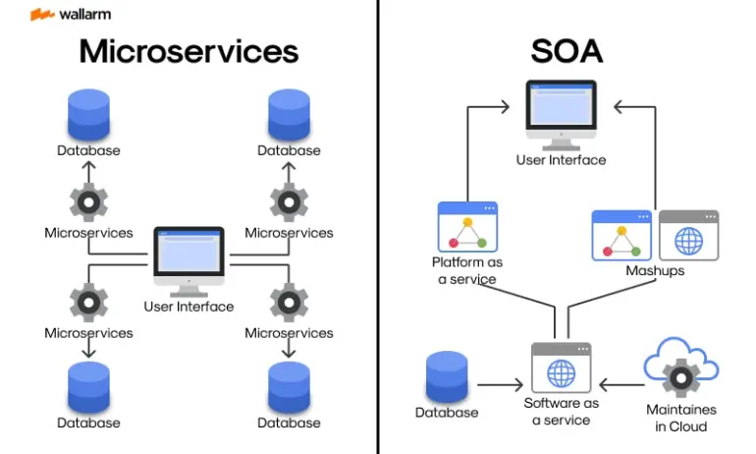
Notes:
Mashups are applications that combine data from multiple sources, while SOA (Service-Oriented Architecture) is a software design model for building applications using services

Slide 8
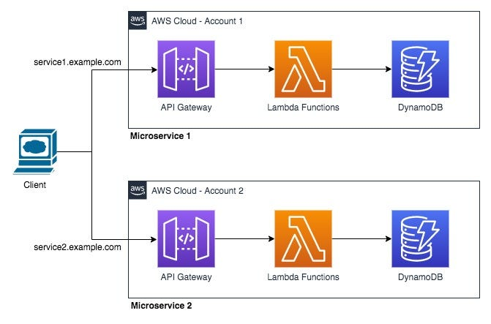
Serverless архітектура
Ідея: логіка у вигляді функцій (AWS Lambda, GCP Functions), які виконуються у відповідь на події.
Плюси: не треба керувати серверами, автоматичне масштабування.
Мінуси: cold starts, vendor lock-in, обмеження тривалості виконання.
Notes:
❄️ Cold Starts
Що це:
Коли функція або контейнер у хмарі (наприклад AWS Lambda, Google Cloud Functions) виконується непостійно, тобто тільки коли надходить запит, то після певного часу бездіяльності платформа вивантажує її з пам’яті, щоб зекономити ресурси.
Наступного разу, коли запит знову прийде, середовище потрібно заново ініціалізувати:
запустити контейнер,
завантажити код,
підключити залежності,
виконати ініціалізацію.
Цей процес займає декілька сотень мілісекунд або навіть секунд, і саме це називається cold start — «холодний старт».
Проблема: перший запит після простою обробляється повільніше.
Рішення:
Використовувати warm-up (регулярні запити для підтримки функції “теплою”);
Використовувати менше залежностей, менші runtime-и (наприклад Go замість Node.js).
🔒 Vendor Lock-in
Що це:
Ситуація, коли ваш застосунок надто залежить від конкретного хмарного провайдера (AWS, Azure, GCP тощо) через використання його специфічних сервісів, API або інфраструктури.
Приклад:
Ви побудували систему на AWS Lambda, яка використовує:
AWS S3 (зберігання файлів),
AWS DynamoDB (база даних),
AWS Step Functions (оркестрація).
Перенести це на Google Cloud чи Azure буде складно, бо треба переписувати частину логіки або змінювати API.
Проблема:
Залежність від одного постачальника,
Важче перейти на дешевшого або кращого,
Може обмежити архітектурну гнучкість.
Рішення:
Використовувати vendor-neutral інтерфейси (наприклад OpenFaaS, Knative, Terraform),
Мінімізувати використання специфічних API.

Slide 9
Event-Driven Architecture (EDA)
Ідея: сервіси реагують на події (“events”) і взаємодіють асинхронно через брокери (Kafka, RabbitMQ, NATS)
.
Плюси: слабке зв’язування, масштабованість, реактивність.
Мінуси: важче дебажити, гарантії доставки, складні потоки подій.
Notes:
Приклад: Netflix, Amazon, Uber.

Slide 10
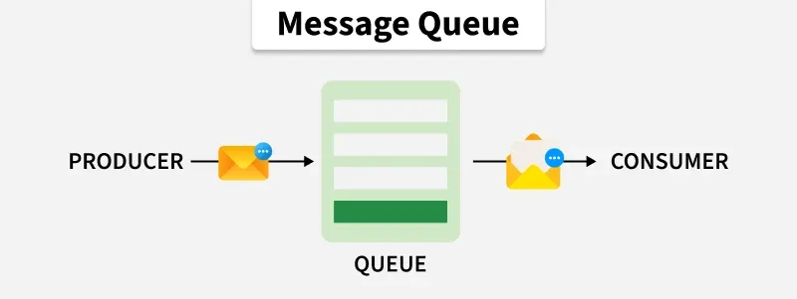
Черги повідомлень забезпечують асинхронний зв'язок між компонентами системи, відокремлюючи відправників від одержувачів.
Це покращує масштабованість, відмовостійкість та балансування навантаження.
Notes:
Черги повідомлень забезпечують асинхронний зв'язок між компонентами системи, діючи як буфери, що відокремлюють постачальників (відправників) від споживачів (одержувачів). Це покращує масштабованість, відмовостійкість та балансування навантаження, дозволяючи системам працювати навіть тоді, коли компоненти затримуються або недоступні.

Slide 11
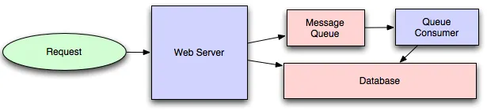
Черга — це ряд об’єктів, що очікують на обробку. Черга повідомлень — це черга повідомлень, що надсилаються між програмами.
Повідомлення — це дані, що передаються між програмою-відправником та програмою-отримувачем.
Producer створює повідомлення та доставляє їх до черги.
Consumer підключається до черги та отримує повідомлення.
Повідомлення, розміщені в черзі, зберігаються, доки споживач не отримає їх.
Notes:
Черга — це рядок об’єктів, що очікують на обробку, у послідовному порядку, починаючи з початку рядка. Черга повідомлень — це черга повідомлень, що надсилаються між програмами. Вона містить послідовність робочих об’єктів, що очікують на обробку.
Повідомлення — це дані, що передаються між програмою-відправником та програмою-отримувачем; це, по суті, масив байтів із деякими заголовками зверху. Прикладом повідомлення може бути подія. Одна програма повідомляє іншій програмі розпочати обробку певного завдання через чергу.
Базова архітектура черги повідомлень проста: існують клієнтські програми, які називаються продуцентами, що створюють повідомлення та доставляють їх до черги повідомлень. Інша програма, яка називається споживачем, підключається до черги та отримує повідомлення для обробки. Повідомлення, розміщені в черзі, зберігаються, доки споживач не отримає їх.
Черга може забезпечити захист від перебоїв у роботі та збоїв.

Slide 12
Проектування інтерфейсу користувача з використанням MQ
майже не виконувати роботу в consumer та повідомляти користувача, що завдання буде виконано офлайн
або
виконувати достатньо роботи в режимі реального часу, щоб користувачеві здавалося, що завдання завершено, та зав’язувати невирішені питання після цього
Notes:
майже не виконувати роботу в consumer (лише планувати завдання) та повідомляти користувача, що завдання буде виконано офлайн, зазвичай за допомогою механізму опитування для оновлення інтерфейсу після завершення завдання (наприклад, налаштування нової віртуальної машини на Slicehost відбувається за цією схемою),
або
виконувати достатньо роботи в режимі реального часу, щоб користувачеві здавалося, що завдання завершено, та зав’язувати невирішені питання після цього (публікування повідомлення в Twitter або Facebook, ймовірно, відбувається за цією схемою, оновлюючи твіт/повідомлення у вашій стрічці, але оновлюючи стрічки ваших підписників поза смугою; просто неможливо оновити всіх підписників для Scobleizer у режимі реального часу).

Slide 13
Роль MQ в архітектурі мікросервісів
У мікросервісній архітектурі існують різні функціональні можливості, розділені між різними сервісами, які пропонують різні можливості.
В мікросервісній архітектурі існують перехресні залежності, що означає, що жоден окремий сервіс не може виконувати свої функції без допомоги інших сервісів. Саме тут критично важливо мати механізм, який дозволяє сервісам підтримувати зв'язок один з одним, не блокуючи відповідями.
Черга повідомлень виконує цю мету, надаючи сервісам засоби для асинхронного переміщення повідомлень до черги та забезпечення їх доставки до правильного місця призначення. Щоб реалізувати чергу повідомлень між сервісами, вам потрібен брокер повідомлень.
Notes:
У мікросервісній архітектурі існують різні функціональні можливості, розділені між різними сервісами, які пропонують різні можливості. Ці сервіси об'єднані разом, утворюючи повноцінний програмний додаток.
Як правило, в мікросервісній архітектурі існують перехресні залежності, що означає, що жоден окремий сервіс не може виконувати свої функції без допомоги інших сервісів. Саме тут для вашої системи критично важливо мати механізм, який дозволяє сервісам підтримувати зв'язок один з одним, не блокуючись відповідями.
Черга повідомлень виконує цю мету, надаючи сервісам засоби для асинхронного переміщення повідомлень до черги та забезпечення їх доставки до правильного місця призначення. Щоб реалізувати чергу повідомлень між сервісами, вам потрібен брокер повідомлень, уявіть його як листоношу, який приймає пошту від відправника та доставляє її до правильного місця призначення.

Slide 14
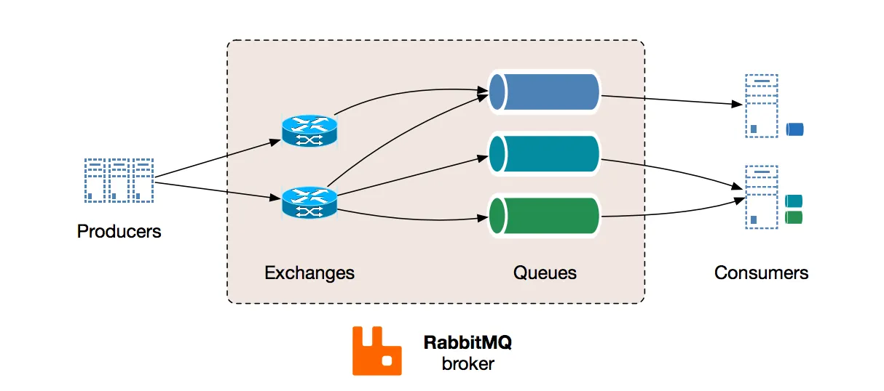
RabbitMQ
Один із найпоширеніших брокерів повідомлень
Система функціонує наступним чином:
1. Producer створює повідомлення та надсилає його до обміну
2. Exchange отримує повідомлення та маршрутизує його до черг, підписаних на нього
3. Consumer отримує повідомлення з тих черг, на які він/вона підписаний
Notes:
Один із найпоширеніших брокерів повідомлень
Складається з:
producer — клієнт, який створює повідомлення
consumer — отримує повідомлення
черга — зберігає повідомлення
обмін — дозволяє маршрутизувати повідомлення та надсилати їх до черг
Система функціонує наступним чином:
1. виробник створює повідомлення та надсилає його до обміну
2. обмін отримує повідомлення та маршрутизує його до черг, підписаних на нього
3. споживач отримує повідомлення з тих черг, на які він/вона підписаний
Слід зазначити, що повідомлення фільтруються та маршрутизуються залежно від типу обміну.

Slide 15
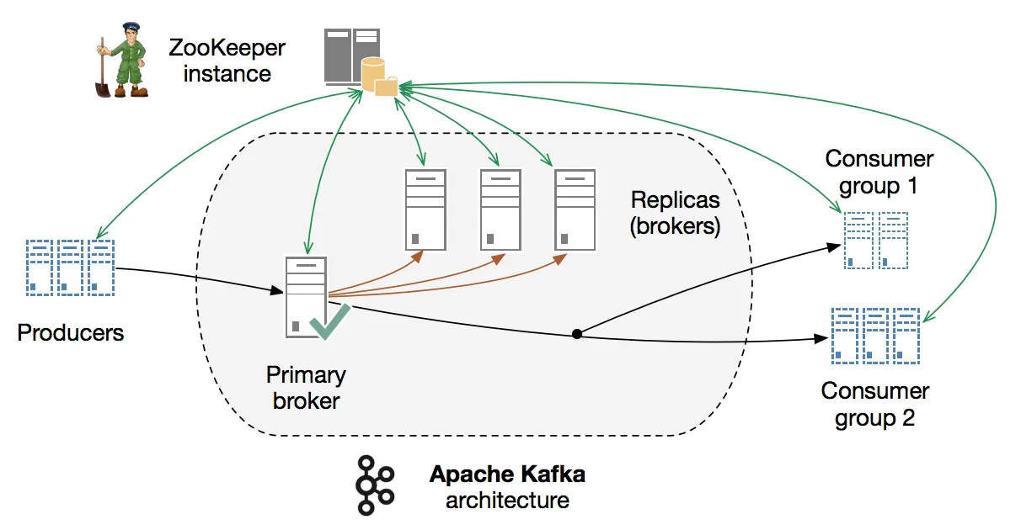
Apache Kafka
Розроблена для великого обсягу повідомлень та потоків pub-sub, він має бути довговічним, швидким та масштабованим.
Kafka надає довговічне сховище повідомлень, подібне до журналу, що працює в кластері серверів і зберігає потоки записів у категоріях, які називаються topic.
Notes:
Розроблена для великого обсягу повідомлень та потоків публікації та підписки, він має бути довговічним, швидким та масштабованим. По суті, Kafka надає довговічне сховище повідомлень, подібне до журналу, що працює в кластері серверів і зберігає потоки записів у категоріях, які називаються темами.
Zookeeper — це окремий компонент, який використовувався в Apache Kafka (до версії 2.8, зараз поступово прибирається) для координації, управління та зберігання метаданих кластера.
KRaft (Kafka Raft Metadata mode) — це новий спосіб, як Kafka керує своїм кластером без Zookeeper.
Він з’явився у Kafka 2.8 (експериментально), а з Kafka 3.3 став стандартом.
Raft — це алгоритм консенсусу, який гарантує, що всі контролери бачать однаковий стан навіть у разі збоїв.
У нього три основні ролі:
Leader — головний контролер, який приймає всі зміни метаданих.
Followers — решта контролерів, які синхронізують стан із лідером.
Candidate — тимчасова роль, коли вибирається новий лідер.
Як відбувається зміна стану
Client (брокер або адмін-команда) надсилає запит на зміну, наприклад:
→ "створи топік orders із 3 партиціями".
Leader приймає цей запит і записує його в Raft log.
Followers отримують копію цього запису.
Коли більшість (кворум) підтверджує —
лідер каже: “ця зміна — підтверджена (committed)”.
Метадані оновлюються і стають видимими всім брокерам.
Що зберігає KRaft
У спеціальному метаданому log-файлі (metadata.log) зберігається:
інформація про топіки, партиції, лідерів;
ACL, квоти, конфігурації;
список брокерів;
стан кластеру (які контролери активні тощо).

Slide 16
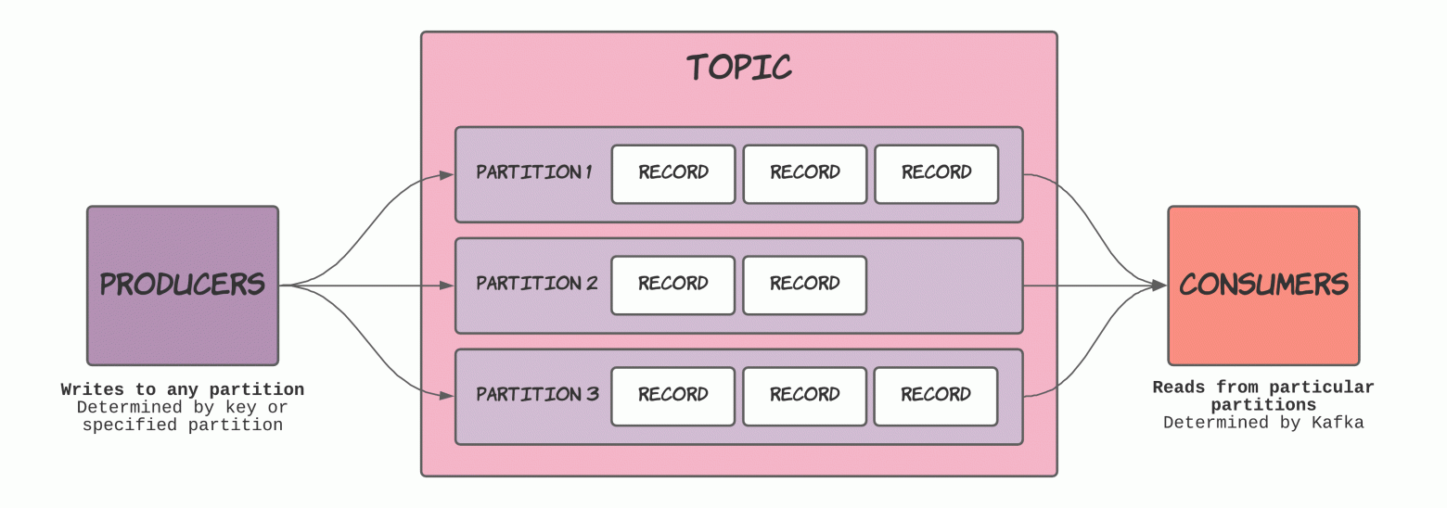
Topics та Partitions: основи роботи Kafka
Partition – основна одиниця зберігання даних усередині топіка. Кожен топік може містити кілька partition, що дозволяє розподіляти дані між різними брокерами і забезпечувати паралельну обробку.
Partition є впорядкованим логом повідомлень, де кожне повідомлення отримує унікальний офсет — порядковий номер, який визначає його позицію в партиції.
Notes:
Partition – це основна одиниця зберігання даних усередині топіка. Кожен топік може містити кілька partition, що дозволяє розподіляти дані між різними брокерами в кластері Kafka і забезпечувати паралельну обробку: різні консьюмери можуть читати дані з окремих partition одночасно.
Partition є впорядкованим логом повідомлень, де кожне повідомлення отримує унікальний офсет — порядковий номер, який визначає його позицію в партиції. Офсети допомагають консьюмерам відстежувати, які вже були оброблені повідомлення. Докладніше управління офсетами розглянуто далі у статті. Наприклад, якщо у топіка orders три партиції, то повідомлення всередині них будуть розподілені таким чином:
Це дозволяє Kafka масштабувати обробку даних та ефективно керувати навантаженням.

Slide 17
package main
import (
"context"
"log"
"github.com/segmentio/kafka-go"
)
func main() {
ctx := context.Background()
writer := kafka.NewWriter(kafka.WriterConfig{
Brokers: []string{"localhost:9092"},
Topic: "my-topic",
})
defer writer.Close()
err := writer.WriteMessages(ctx, kafka.Message{
Value: []byte("Hello, Kafka!"),
})
if err != nil {
log.Fatal("sender error:", err)
}
}
Notes:
Brokers: список адрес брокерів Kafka.
Topic: ім'я топіка, куди відправляються повідомлення
WriteMessages: метод для надсилання одного або кількох повідомлень.

Slide 18
package main
import (
"context"
"fmt"
"log"
"github.com/segmentio/kafka-go"
)
func main() {
reader := kafka.NewReader(kafka.ReaderConfig{
Brokers: []string{"localhost:9092"},
Topic: "my-topic",
GroupID: "my-groupID",
})
defer reader.Close()
msg, err := reader.ReadMessage(context.Background())
if err != nil {
log.Fatal("reader error:", err)
}
fmt.Println(string(msg.Value))
}
Notes:
GroupID: дозволяє об'єднувати консьюмерів у групу для розподілу partitions між ними.
ReadMessage: Повертає повідомлення з топіка.

Slide 19
Гарантії доставки в Kafka
At most once
Буде доставлено не більше одного разу.
At least once
Буде доставлено щонайменше один раз. Стандартна поведінка Kafka.
Exactly once
Буде доставлено рівно один раз.
Notes:
Apache Kafka надає три основні гарантії доставки повідомлень, які впливають на надійність та продуктивність системи:
At most once
Це означає, що повідомлення буде доставлено не більше одного разу. При цьому можлива втрата повідомлень, оскільки продюсер може не встигнути відправити їх на брокер, але повторне надсилання не відбуватиметься.
At least once
Гарантується, що повідомлення буде доставлено щонайменше один раз. Це означає, що якщо продюсер не отримає підтвердження про доставку, він повторно надішле повідомлення. Це стандартна поведінка Kafka.
Exactly once
Це гарантує, що повідомлення буде доставлено рівно один раз. Для цього включаються додаткові механізми, такі як ідемпотентність та транзакції, щоб уникнути дублювання повідомлень як на стороні продюсера, так і на стороні консьюмера.

